Slide 1
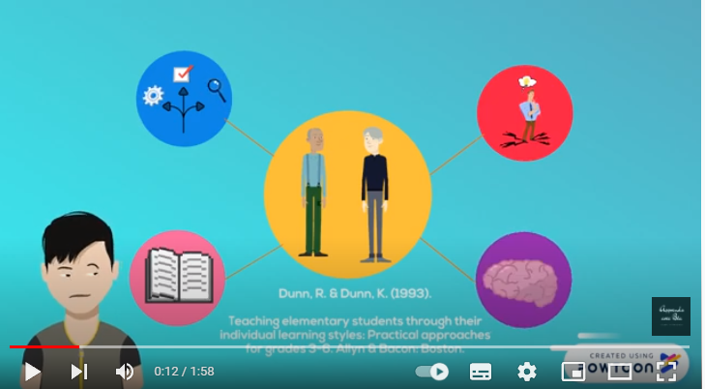
Les styles d’apprentissage
https://www.youtube.com/watch?v=P27KZY6y0fw

Slide 2
Les actualités

Slide 3
Le conditionnel présent
1. (aimer) bien devenir une star.
2. Si elles se rencontraient au supermarché, elles (bavarder) longtemps.
3. Si j’avais un chien, je le (promener) chaque jour.
4. Si nous étions plus attentifs en cours, nous (finir) plus vite nos devoirs.
5. Si vous gagniez de l’argent, je parierais que vous le (dépenser) trop vite.
6. Si tu aimais bien les haricots verts, tu en (manger) souvent.
7. Si mes élèves faisaient du bruit, j’ (insister) pour obtenir le silence.
8. (pouvoir) -vous me passer le sel s’il vous plaît ?
9. Il (se souvenir) de moi si j'étais plus souvent avec lui.
10. (pouvoir) -je avoir le silence s’il vous plaît ?

Slide 4

ZAZ : la chanson Si
https://www.youtube.com/watch?v=W4DTYmmTsyQ

Slide 5
Le portrait chinois, la condition avec le conditionnel présent
A : Si tu étais un animal, quel animal tu serais ?
B : Si j’étais un animal, je serais un singe…
B : Si tu étais une matière de lycée, qu’est-ce que tu serais ?
A : Si j’étais une matière de lycée, je serais Les sciences sociales.
A : Si tu étais un/une..., qu’est-ce que tu serais ?
B : Si j’étais un/une..., je serais un/une...

Slide 6
Les 4 théories de Krashen
Pouvez-vous les résumer encore une fois ?
Qu’est-ce que vous en pensez personallement ?
Avez-vous regardé les vidéos avec Krashen en anglais ? Qu’est-ce que vous en pensez ?

Slide 7
Quel est votre style d’apprentissage dominant ?
PDF en classe : http://www.aqisep.qc.ca/archives/colloque/an2008/JA-3/Activit4_4.pdf
Test en classe : https://www.guichetemplois.gc.ca/seeheardo;jsessionid=A8D7AF7C79AD24B4552012943A5C8269.jobsearch76
Test à la maison : http://www.psychomedia.qc.ca/tests/indice-des-styles-d-apprentissage/questions/1?page=1
Critique : https://www.youtube.com/watch?v=mBmuJ4uf2kg
Réussir ses études : https://www.youtube.com/watch?v=0PzWT8EIEOQ
Quels sont les nouveaux styles d’apprentissages reconnus ?
1. 2. 3.

Slide 8
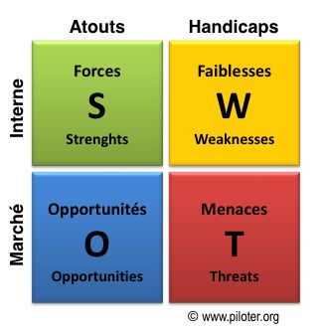
Présentation mp3, épreuve 1
  Enregistrer votre présentation orale dans Classroom (code : exkv5yg).
Présentez-vous et présentez vos études.
Parlez des langues que vous parlez et que vous apprenez. Comment apprenez-vous les langues étrangères ? Quels sont vos strategies ?
Pourquoi apprenez-vous le français (vos motivations)? Vous l’apprenez depuis combien de temps ?
Quels sont vos points forts et points faible en français ?
Qu’est-ce que vous avez l’intention de faire pour affronter vos faiblesse ?

Slide 9
Grammaire de la semaine :
Négation et les pronoms indéfinis
À préparer pour la semaine prochaine
https://la-vie-en-francais.com/exprimer-la-negation-en-francais/
https://francais.lingolia.com/fr/grammaire/les-pronoms/determinants-et-pronoms-indefinis
https://francais.lingolia.com/fr/grammaire/les-pronoms/determinants-et-pronoms-indefinis/exercices
+ les fichiers dans le syllabus (IO)

